Slide 1

ПАМЯТКА
об ограничениях,
запретах, обязанностях и
требованиях,
установленных в целях противодействия коррупции

Slide 2
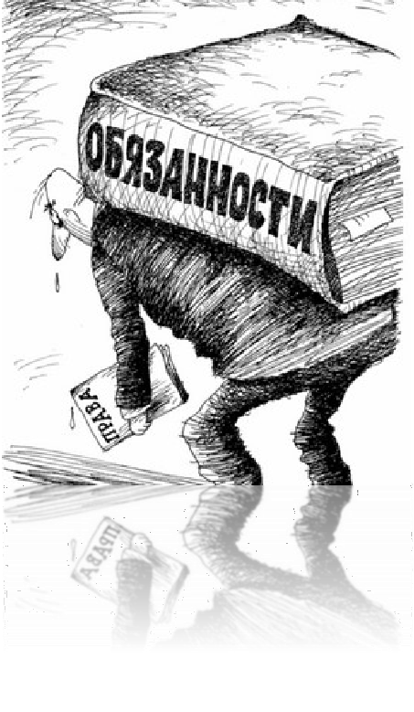
ОБЯЗАННОСТЬ
государственных гражданских, муниципальных служащих и должностных лиц Краснодарского края информировать руководство:
⇒ о выходе из гражданства РФ или о приобретении гражданства другого государства в день выхода из гражданства РФ или в день приобретения гражданства другого государства;
⇒ о личной заинтересованности при исполнении должностных обязанностей, которая может привести к конфликту интересов;
⇒ о склонении к совершению коррупционных правонарушений;
⇒ о намерении выполнять иную оплачиваемую работу;
⇒ о получении подарка в связи с протокольными мероприятиями, со служебными командировками и с другими официальными мероприятиями.

Slide 3
Конфликт интересов – ситуация, при которой личная заинтересованность (прямая или косвенная) лица, замещающего должность, замещение которой предусматривает обязанность принимать меры по предотвращению и урегулированию конфликта интересов, влияет или может повлиять на надлежащее, объективное и беспристрастное исполнение им должностных (служебных) обязанностей (осуществление полномочий)

Slide 4
Личная заинтересованность – возможность получения доходов в виде денег, иного имущества, в том числе имущественных прав, услуг имущественного характера, результатов выполненных работ или каких-либо выгод (преимуществ) лицом, замещающего должность, замещение которой предусматривает обязанность принимать меры по предотвращению и урегулированию конфликта интересов, и (или) состоящими с ним в близком родстве или свойстве лицами (родителями, супругами, детьми, братьями, сестрами, а также братьями, сестрами, родителями, детьми супругов и супругами детей), гражданами или организациями, с которыми гражданский служащий и (или) лица, состоящие с ним в близком родстве или свойстве, связаны имущественными, корпоративными или иными близкими отношениями.

Slide 5
Должностные лица Краснодарского края обязаны принимать меры по недопущению любой возможности возникновения конфликта интересов

Slide 6
Должностное лицо обязано уведомить в порядке, определенном представителем нанимателя (работодателем) в соответствии с нормативными правовыми актами Российской Федерации, о возникшем конфликте интересов или о возможности его возникновения, как только ему станет об этом известно

Slide 7
Представитель нанимателя, если ему стало известно о возникновении у должностного лица личной заинтересованности, которая приводит или может привести к конфликту интересов, обязан принять меры по предотвращению или урегулированию конфликта интересов.
Предотвращение и урегулирование конфликта интересов, стороной которого является должностное лицо, осуществляются путем отвода или самоотвода указанного лица.

Slide 8

НЕПРИНЯТИЕ должностным лицом, являющимся стороной конфликта интересов, мер по предотвращению или урегулированию конфликта интересов является правонарушением, влекущим его увольнение

Slide 9

ОГРАНИЧЕНИЯ
Гражданин не может быть принят на службу, а гражданский служащий не может находиться на гражданской службе в случае:
близкого родства или свойства (родители, супруги, дети, братья, сестры, а также братья, сестры, родители, дети супругов и супруги детей), если замещение должности связано с непосредственной подчиненностью или подконтрольностью одного из них другому;
представления подложных документов или заведомо ложных сведений при поступлении на службу;
непредставления установленных сведений или представления заведомо ложных сведений о доходах, об имуществе и обязательствах имущественного характера при поступлении службу;
утраты представителем нанимателя доверия к гражданскому служащему.

